Slide 1



LỊCH SỬ 6

Slide 2


KHỞI ĐỘNG

Slide 3
TRÒ CHƠI Ô CHỮ
1
T | R | A | U | C | A | U
2
X | A | M | M | I | N | H
3
T | H | O | T | O | T | I | E | N
4
N | H | U | O | M | R | A | N | G
5
D | U | C | D | O | N | G
6
H | A | O | T | R | U | O | N | G | V | I | E | T
7
G | I | A | D | I | N | H
8
L | A | N | G | L | I | E | U
9
A | N | T | R | A | U
Câu 6. (13 chữ cái): Tầng lớp đảm nhận sứ mệnh lãnh đạo phong trào đấu tranh giành độc lập dân tộc trong thời Bắc thuộc.
Câu 2. (7 chữ cái): Phong tục được người Việt cổ sử dụng để làm đẹp và tránh bị thuỷ quái làm hại.
Câu 1. (7 chữ cái): Truyền thuyết giải thích về một phong tục có nội dung ca ngợi tình nghĩa vợ chồng, tình cảm anh em.
Câu 3. (9 chữ cái): Tín ngưỡng truyền thống của người Việt, để tưởng nhớ về cội nguồn.
Câu 5. (7 chữ cái): Nghề rèn đúc kim loại nổi tiếng của người Việt cổ.
Câu 8. (8 chữ cái): Tên vị hoàng tử nấu bánh chưng, bánh giầy để thờ cúng tổ tiên.
Câu 9. (6 chữ cái): Một phong tục phổ biến của người Việt cổ, ngày nay thường dùng trong lễ cưới hỏi.
Câu 7. (7 chữ cái): Yếu tố này được coi là một tế bào của xã hội.
Câu 4. (9 chữ cái): Người Việt xem đây là cách làm đẹp và bảo vệ răng.

Slide 4
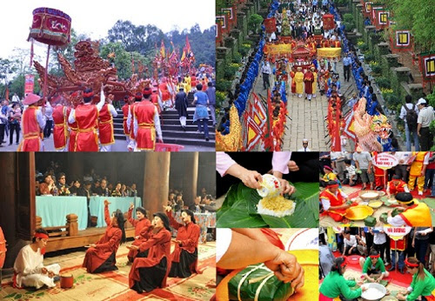
BÀI 17
ĐẤU TRANH BẢO TỒN VÀ PHÁT TRIỂN VĂN HÓA DÂN TỘC THỜI BẮC THUỘC

Slide 5
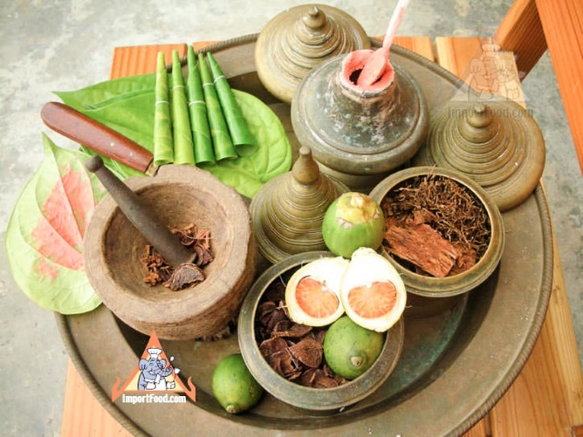
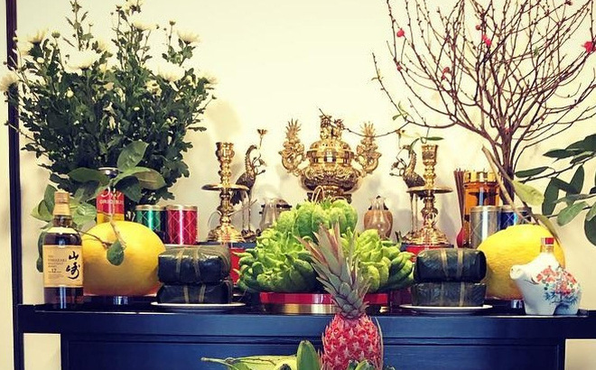
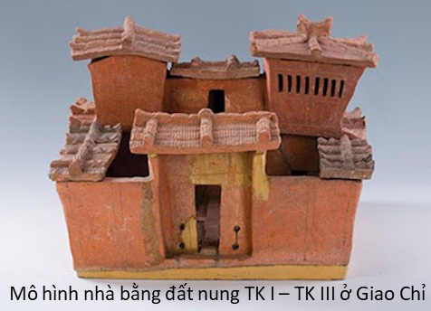
MỤC TIÊU BÀI HỌC
Trình bày được những biểu hiện trong việc giữ gìn văn hoá của người Việt trong thời kỳ Bắc thuộc.
Nhận biết được sự phát triển của văn hoá dân tộc trên cơ sở tiếp thu có chọn lọc, văn hoá Trung Hoa trong thời kỳ Bắc thuộc

Slide 6
I – Đấu tranh bảo tồn văn hóa dân tộc
NỘI DUNG BÀI HỌC
II – Phát triển văn hóa dân tộc

Slide 7
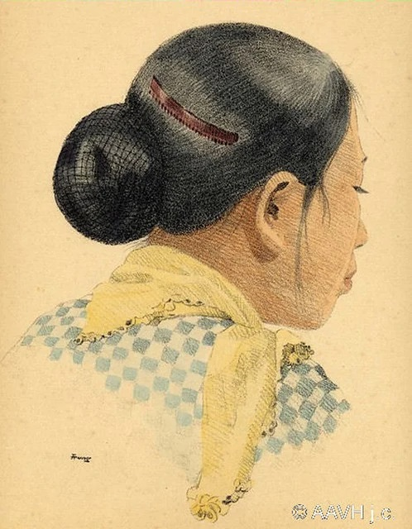
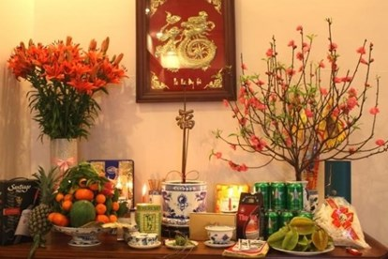
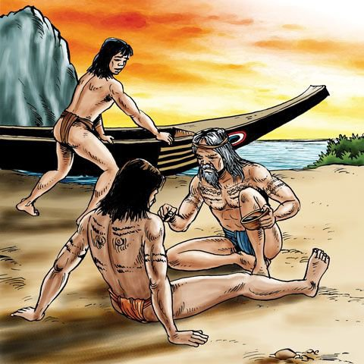
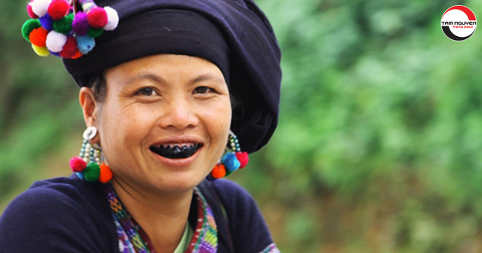
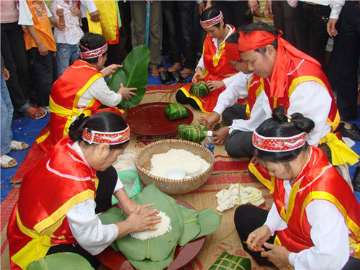
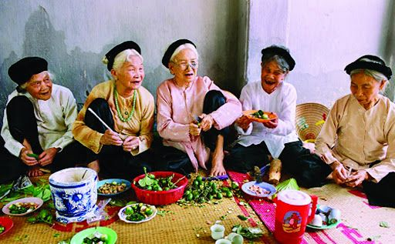
I – Đấu tranh bảo tồn văn hóa dân tộc
Nhắc lại những phong tục tập quán của cư dân Văn Lang- Âu Lac?

Slide 8
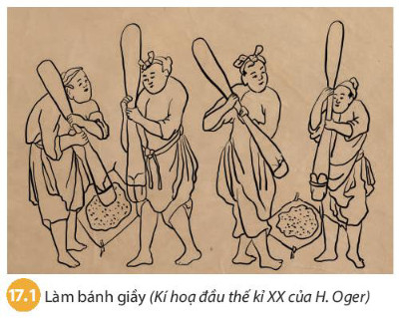
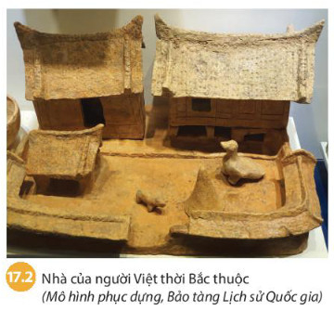
I – Đấu tranh bảo tồn văn hóa dân tộc
Quan sát H17.1, 17.2. Hình ảnh này gợi cho em suy nghĩ gì về văn hóa người Việt?

Slide 9
I – Đấu tranh bảo tồn văn hóa dân tộc
Hoạt động cặp đôi
Đọc thông tin SGK, liệt kê ít nhất 5 bằng chứng cho thấy những chính sách đồng hóa của các triều đại phong kiến phương Bắc đã thất bại.
Nghe – nói – truyền lại cho con cháu tiếng mẹ đẻ
Tín ngưỡng thờ cúng tổ tiên
Nhuộm răng đen, ăn trầu, xăm mình
Tín ngưỡng thờ các vị thần
tự nhiên
Làm bánh chưng, bánh giầy

Slide 10
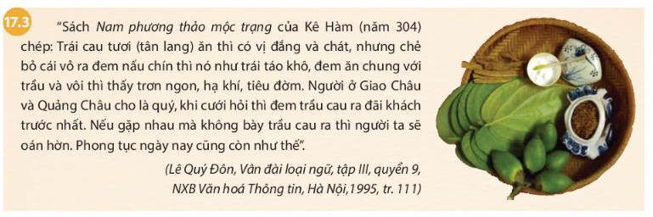
I – Đấu tranh bảo tồn văn hóa dân tộc
Phong tục ăn trầu theo ghi chép của Lê Quý Đôn (tư liệu 17.3) có từ thời kì nào trong lịch sử Việt Nam? Hiện nay phong tục này còn không?

Slide 11

I – Đấu tranh bảo tồn văn hóa dân tộc
"Tiếng chẳng mất khi Loa thành đã mất"
(Trích “Tiếng Việt” Lưu Quang Vũ)
Cho biết ý nghĩa câu thơ trên?
Chúng ta mất nước nhưng không mất tiếng nói, vẫn bào tổn được những yếu tố văn hoá truyền thống đã định hình từ thời Văn Lang - Âu Lạc. Giữ được tiếng nói của một dân tộc là một nguyên nhân quan trọng khiến Việt Nam là trường hợp hiếm hoi trong lịch sử thế giới dù mất nước từ rất sớm và kéo dài hơn mười thế kỉ nhưng vẫn giành lại được độc lập.

Slide 12
I – Đấu tranh bảo tồn văn hóa dân tộc
Chính quyền đô hộ thi hành chính sách đồng hóa dân tộc ta, nhưng người Việt vẫn ý thức giữ gìn nền văn hoá của dân tộc:
+ Sử dụng Tiếng Việt (tiếng mẹ đẻ)
+ Tiếp tục duy trì các tín ngưỡng truyền thống.
+ Bảo tồn các phong tục tập quán.

Slide 13
BÀI 17
ĐẤU TRANH BẢO TỒN VÀ PHÁT TRIỂN VĂN HÓA DÂN TỘC THỜI BẮC THUỘC

Slide 14
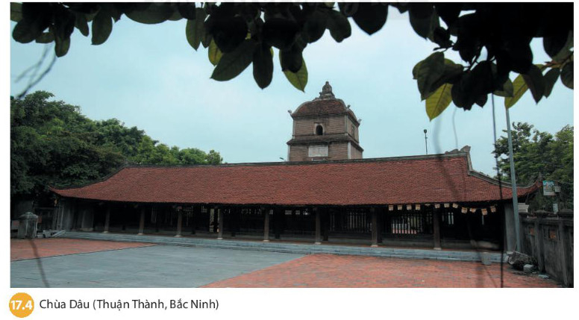
II – Phát triển văn hóa dân tộc
Lắng nghe câu chuyện:
“Truyền thuyết
chùa Dâu”

Slide 15
II – Phát triển văn hóa dân tộc
Truyền thuyết chùa Dâu cho thấy người Việt đã tiếp thu văn hóa bên ngoài như thế nào để phát triển văn hóa dân tộc?

Slide 16
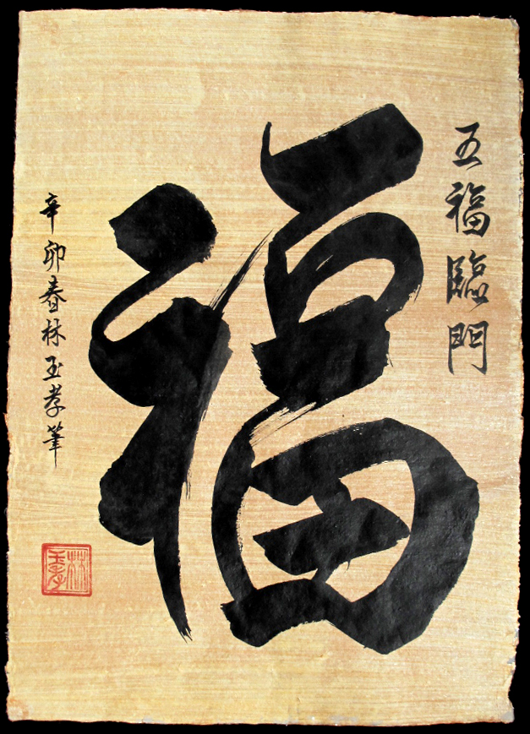
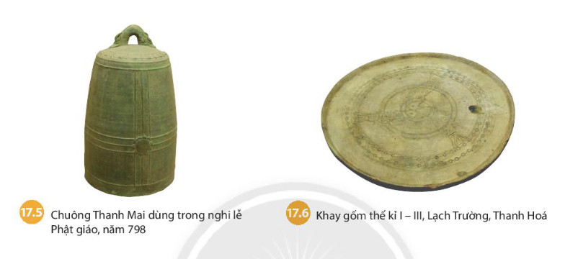
II – Phát triển văn hóa dân tộc
Trong thời kì Bắc thuộc nhân dân ta đã tiếp thu có chọn lọc văn hóa Trung Hoa như thế nào?

Slide 17
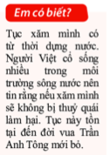
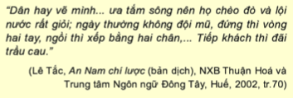
II – Phát triển văn hóa dân tộc
Tư liệu
Hậu Hán thư chép: :Xưa ở thời Bình Đế, Tích Quang người Hán Trung là Thái thú Giao Chỉ (năm 1-năm 25), dạy dỗ dân Di (người Việt) dần dần hóa theo lễ nghĩa Hán”. Thái thú Nhâm Diên (năm 29-năm 33) yêu cầu người Việt lấy vợ lấy chồng phải theo lễ nghĩa Hán (đặc biệt là dùng người mai mối), mặc trang phục người Hán, đi dép (trước đó người Hán đi chân đất)…Thái thú Sĩ Nhiếp mở trường dạy chữ Hán ở Long Biên, Luy Lâu…
Đoạn tư liệu trên, cho biết những phong tục truyền thống nào của người Việt? Những phong tục nào được tiếp thu từ người Hán?

Slide 18
II – Phát triển văn hóa dân tộc
Tư liệu
Người Việt học được cách dệt vải cát bá (vải bông), làm đồ đồng vùng Lưỡng Quảng như đỉnh, biển hồ, gươm, qua, gương đồng..., kĩ thuật làm gốm phong cách Nam Việt như gốm văn in hình học, bình 4-5 thân dính liền nhau và gốm phong cách Hán như đỉnh, bình, vò…., nghề làm giấy của Trung Quốc.
?Hãy chỉ ra những bằng chứng trong tư liệu, chứng tỏ người Việt đã tiếp thu những yếu tố kĩ thuật của phương Bắc?

Slide 19
II – Phát triển văn hóa dân tộc
Em có biết
Chuông Thanh Mai là chuông đồng cổ nhất Việt Nam do Giáo hội Phật giáo TP. Hổ Chí Minh và Trung tâm Sách kỉ lục Việt Nam công bố, là bảo vật quốc gia có niên đại sớm nhất (năm 798) được phát hiện ở Việt Nam. Quai đúc nổi đôi rồng, đấu lưng vào nhau, uốn cong một cách khéo léo tạo thành núm treo chuông. Hình rồng không vảy, đẩu to, không bờm, miệng ngậm tì xuống đỉnh chuông. Con rồng này có nét tương đồng với hình tượng rồng khắc trên bia đá cổ nhất Việt Nam là bia Trường Xuân (Thanh Hoá), năm 618. Đây cũng là quả chuông đồng đâu tiên có văn tự được tìm thấy cho đến nay, chứa đựng nhiều thông tin quan trọng cho biết hoạt động, ảnh hưởng của Phật giáo và sự giao lưu văn hoá, xã hội Việt Nam thời Bắc thuộc. Trải qua hàng nghìn năm, chiếc chuông không bị hoen gỉ mà vẫn giữ nguyên được hình dáng, màu sắc ban đẩu cho thấy kĩ thuật đúc đổng đỉnh cao của thời kì này

Slide 20
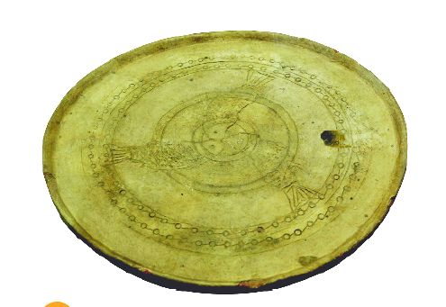
II – Phát triển văn hóa dân tộc
Em có biết
Khay gốm (Lạch Trường, Thanh Hoá) được làm bằng chất liệu đất sét mịn màu nâu trắng. Sự giao thoa văn hoá Hán - Việt được thể hiện qua hoa vàn trang trí trên khay gốm: ở giữa khay gốm được trang trí hình ảnh ba con cá chụm đâu vào nhau theo điển tích "Tam ngư châu nguyệt" là chủ để quen thuộc trong nghệ thuật tạo hình Trung Quốc. Viển ngoài khay được trang trí hoa ván đường tròn tiếp tuyến mang đậm dấu ấn văn hoá Đông Sơn càng tạo cho chiếc khay gốm thêm sinh động
Khay gốm thế kỉ I – III, Lạch Trường, Thanh Hóa

Slide 21
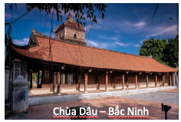
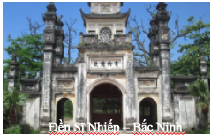
Trong các tin ngưỡng, tôn giáo sau đây tín ngưỡng tôn giáo nào là bản sắc của người Việt, tôn giáo nào tiếp thu của người Hán?
TÔN GIÁO, TÍN NGƯỠNG
Thờ cúng tổ tiên
BẢN SẮC CỦA NGƯỜI VIỆT
TIẾP THU CỦA NGƯỜI HÁN
Đạo Nho
Thờ các anh hùng dân tộc
Đạo Phật
Thờ các vị thần hiện tượng tự nhiên: mưa gió, sấm, chớp

Slide 22
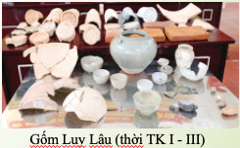
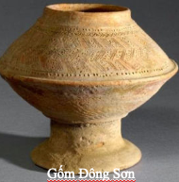
KHOA HỌC KĨ THUẬT
BẢN SẮC CỦA NGƯỜI VIỆT
TIẾP THU CỦA NGƯỜI HÁN
Nghề đúc đồng, làm gốm chưa tráng men
Học kĩ thuật dệt vải bông, gốm phong cách Lưỡng Quảng có tráng men (trang trí chữ Hán trên đồ gốm, đồ đồng), nghề làm giấy

Slide 23
II – Phát triển văn hóa dân tộc
- Người Việt chủ động tiếp thu chọn lọc và sáng tạo văn hóa bên ngoài.
+ Phật giáo, Đạo giáo được du nhập vào nước ta
+ Tiếp thu chữ Hán, dùng âm Việt để đọc chữ Hán.
+ Tiếp thu các kĩ thuật mới của Trung Quốc như: làm giấy, dệt lụa, kĩ thuật bón phân bắc …

Slide 24

LUYỆN TẬP

Slide 25
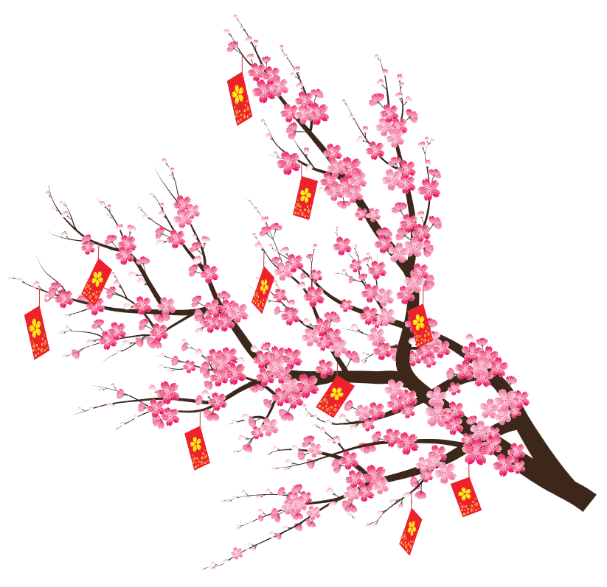














HÁI HOA
MAY MẮN
CÂU HỎI:Người Việt học kĩ thuật làm thuốc nổ từ người Trung Quốc trong thời Bắc thuộc. ( Chọn ĐÚNG hay SAI)
CÂU HỎI: Chưa có người Việt Nam nào từng làm quan trong triều đình phương Bắc
(Chọn ĐÚNG hay SAI)
CÂU HỎI:Thời Bắc thuộc, các triều đại Phương Bắc cho người Việt được tự cai trị vùng đất của mình. (Chọn ĐÚNG hay SAI)
CÂU HỎI: Trong thời Bắc thuộc Ở các làng xã, vẫn do người Việt tự quản lý. (Chọn ĐÚNG hay SAI)
ĐỘI BẠN CHỌN ĐƯỢC BÔNG HOA MAY MẮN VÀ ĐƯỢC CỘNG 10 ĐIỂM
CÂU HỎI:Trong thời Bắc thuộc, người Việt hoàn toàn sử dụng tiếng Hán và chữ Hán trong giao tiếp. (Chọn ĐÚNG hay SAI)
ĐỘI BẠN CHỌN ĐƯỢC BÔNG HOA MAY MẮN VÀ ĐƯỢC CỘNG 10 ĐIỂM
CÂU HỎI: Trong thời kỳ Bắc thuộc, Phật giáo chưa hề xuất hiện ở Việt Nam. (Chọn ĐÚNG hay SAI)
CÂU HỎI:Thời Bắc thuộc, người Việt đã học kĩ thuật làm giấy, làm thủy tinh của Trung Quốc. (Chọn ĐÚNG hay SAI)
ĐỘI BẠN CHỌN ĐƯỢC BÔNG HOA MAY MẮN VÀ ĐƯỢC CỘNG 10 ĐIỂM
SAI
ĐÚNG
SAI
SAI
SAI
ĐÚNG
ĐÚNG

Slide 26



LUYỆN TẬP
Trò chơi
Một ngón tay đúng
Hai ngón tay sai
Giáo viên sẽ đọc các nhận định sau, hãy cho biết, nó ĐÚNG hay SAI
Nếu chọn ĐÚNG, em hãy giơ 1 ngón tay. Nếu chọn SAI, em hãy giơ 2 ngón tay.
Giáo viên sẽ công bố đáp án, nếu đáp án bạn chọn bị SAI, bạn sẽ bị loại khỏi cuộc chơi và không được trả lời các câu hỏi sau đó.
Ai là người có nhiều đáp án đúng nhất là người chiến thắng

Slide 27
STT | Thông tin | Đ/S
1 | Người Việt học kĩ thuật làm thuốc nổ từ người Trung Quốc trong thời Bắc thuộc.
2 | Thời Bắc thuộc, các triều đại Phương Bắc cho người Việt được tự cai trị vùng đất của mình.
3 | Người Việt đã tiếp thu nhiều phong tục tập quán của người Hán.
4 | Trong thời kỳ Bắc thuộc, Phật giáo chưa hề xuất hiện ở Việt Nam.
5 | Người Việt học kĩ thuật làm giấy từ Trung Quốc
6 | Trầu cau là một loại thức ăn thường xuất hiện trong lễ cưới hỏi của người Việt từ xưa đến nay.
7 | Thời Bắc thuộc, người Việt không được phép nhuộm răng, xăm mình.
8 | Ở các làng xã, triều đình phong kiến phương Bắc vẫn do người Việt tự quản lý.
9 | Trong thời Bắc thuộc, người Việt hoàn toàn sử dụng tiếng Hán và chữ Hán trong giao tiếp.
10 | Người Việt tiếp thu kĩ thuật làm gốm có tráng men từ Trung Quốc
S
S
Đ
S
Đ
Đ
S
Đ
S
Đ

Slide 28
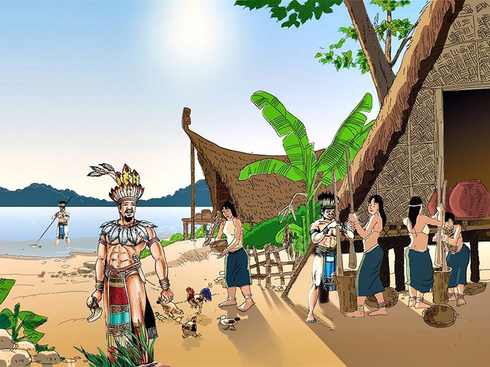
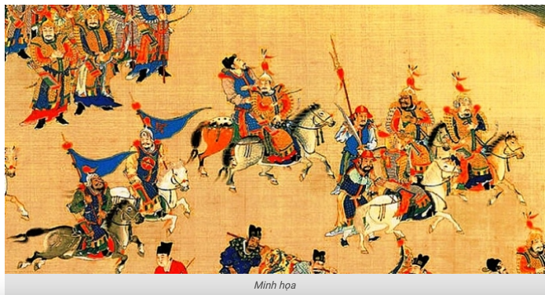
VẬN DỤNG
1. Theo em, tại sao khoảng thời gian từ năm 179 TCN đến năm 938 được gọi là thời Bắc thuộc?
https://tamnhin.trithuccuocsong.vn/tai-sao-viet-nam-khong-bi-dong-hoa-sau-1000-nam-bac-thuoc-68295.html

Slide 29
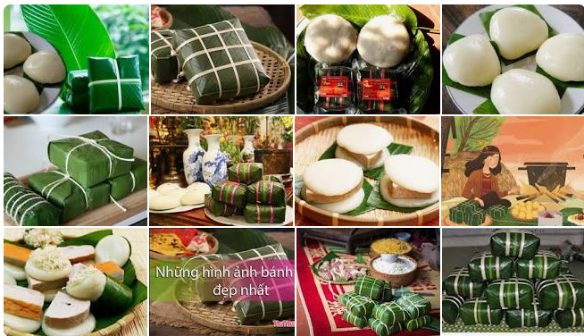
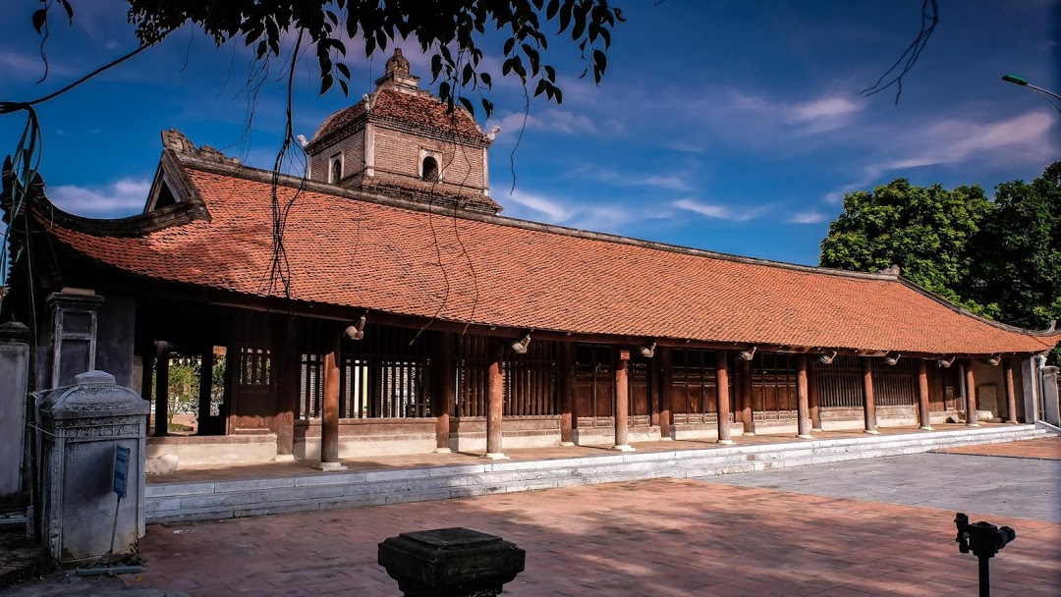
Hãy chỉ ra những phong tục của người Việt trong thời kì Bắc thuộc vẫn được duy trì đến ngày nay?
VẬN DỤNG
Chùa Dâu – Bắc Ninh

Slide 30
HẸN GẶP LẠI CÁC EM

